Slide 1
Lezione 8
Antonio Origlia
a.a. 2021/2022
Slides gentilmente fornite da Laura Bozzelli

Slide 2
Esercizi
Scrivere un programma che dato un intero in input (inserito da tastiera), stampi il cubo dell’intero utilizzando solo operazioni di somma.
Si scriva un programma che dato un intero N in input (inserito da tastiera) stampi a video i fattori primi di N (e, cioè, i divisori di N che sono numeri primi).
Un numero intero positivo è triangolare se coincide con la somma dei primi N numeri positivi per qualche N. Scrivere un programma che dato in input un intero positivo (inserito da tastiera) verifichi se il numero è triangolare o meno e stampi a video un opportuno messaggio che nel caso in cui il numero sia triangolare fornisca il valore N tale che 1+2+… +N coincida con il numero dato.

Slide 3
Esercizi
Scrivere un programma che dato in input un intero positivo N≤100 stampi i primi N interi positivi altamente composti. Un intero positivo è altamente composto se qualunque intero positivo minore di esso ha meno divisori. I primi 20 numeri altamente composti sono 1, 2, 4, 6, 12, 24, 36, 48, 60, 120, 180, 240, 360, 720, 840, 1260, 1680, 2520, 5040, 7560.
Su una scacchiera 8x8 sono posizionati due pezzi: il Re bianco e la Regina nera. Si scriva un programma che, acquisite le posizioni del Re e della Regina, determini se la Regina è in posizione tale da poter mangiare il Re. Le posizioni dei due pezzi sono identificate dalla riga e la colonna su cui si trovano, espresse come numeri interi tra 1 e 8.
Scrivere un programma che legge un intero positivo N da tastiera e verifica se N può essere scomposto nella somma dei quadrati di due interi. In caso positivo, stampare una possibile decomposizione e cioè due interi tali che la somma dei loro quadrati coincida con N.

Slide 4
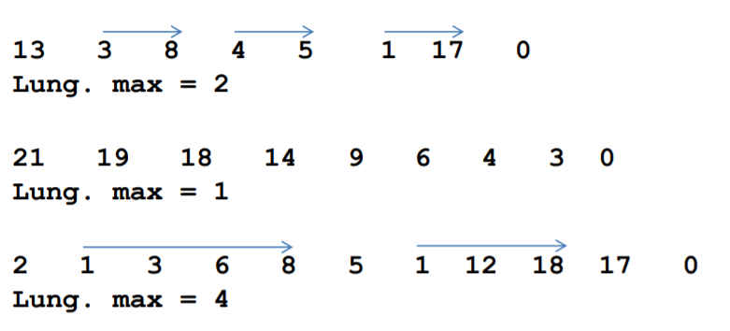
Esercizi
Scrivere un programma che legge da tastiera una sequenza (di lunghezza arbitraria) di numeri interi positivi, terminata da 0 (sentinella), e indica, alla fine della sequenza, qual è la lunghezza della massima sottosequenza di numeri consecutivi in ordine crescente.
Esempi:

